Slide 1
蒙版弹幕
Gary.Y.Wang
5/25/2020

Slide 2
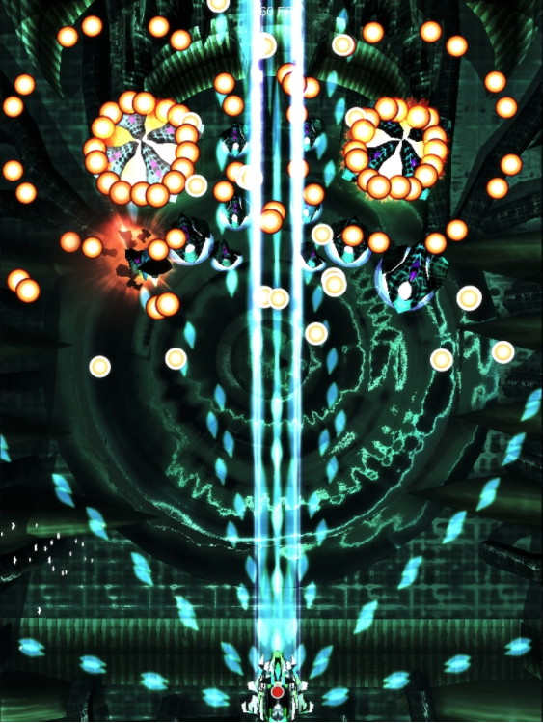
弹（tán/dàn)幕？
Notes:
有些人读tan 因为评论就像是从屏幕一边弹出来一样，所以读弹理所当然.
其实应该读dan,因为弹幕这个词最早出现在军事领域，形容炮火密集的纵板射击游戏风格，密集的子弹炮火打在屏幕上就像一张幕布一样，所以应该读弹幕。

Slide 3

什么是弹幕？
Notes:
网络世界里就是指 大量吐槽的评论。

Slide 4
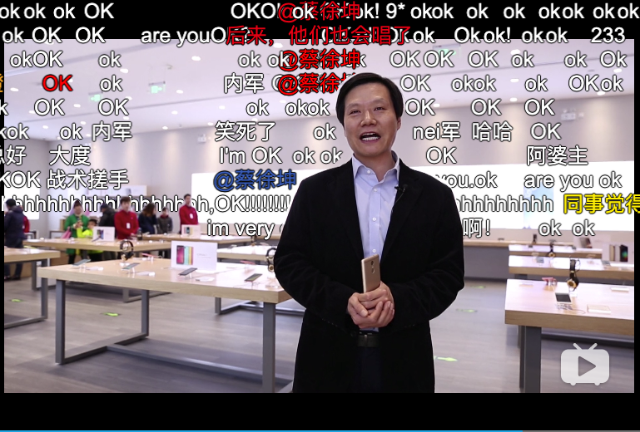
蒙版弹幕
Notes:
不聊弹幕文化，聊聊弹幕实现
什么是蒙版弹幕呢？ 效果如图，18年上线功能，自己觉得很有趣。
和之前弹幕的对比，弹幕从人物主体后面飞过，不会遮住人物的脸和身体，提升了观看体验。
简单介绍蒙版的概念，如果有玩过PS的同事对这个应该很熟悉了。

Slide 5
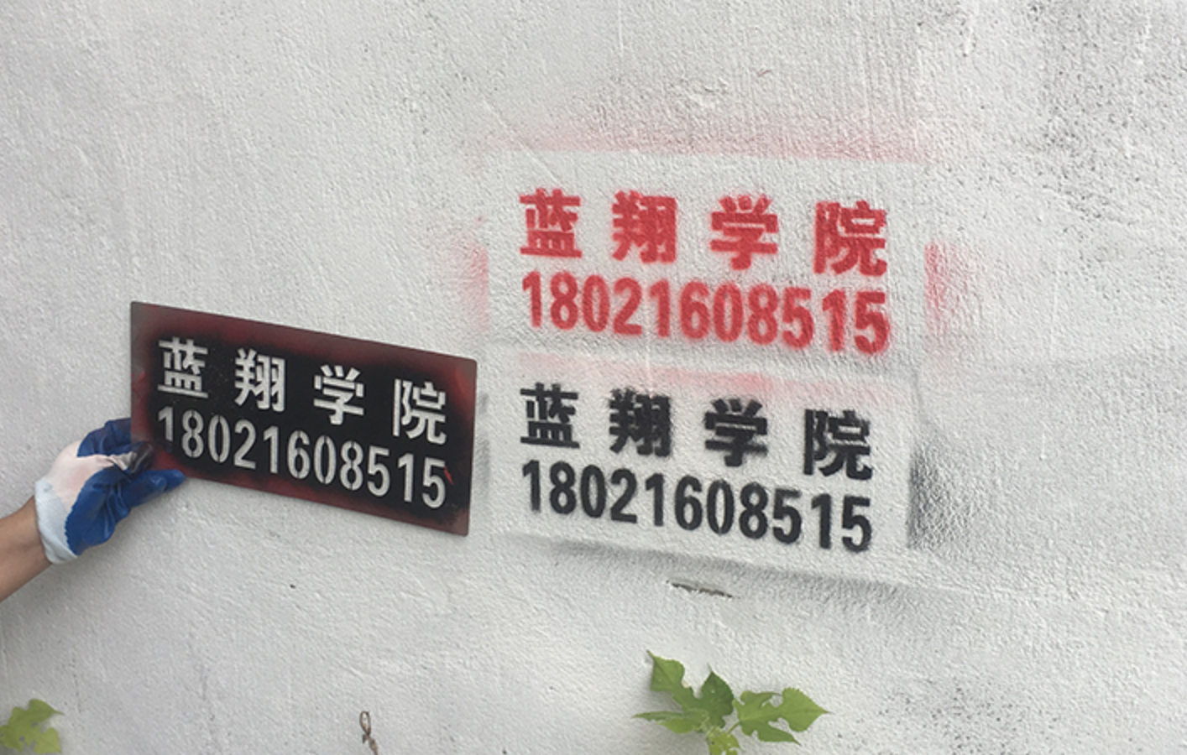
蒙版
Notes:
用一幅图来说明下什么是蒙版
图中人物手里拿的就是蒙版，在上面喷漆会喷出一个非常规整的图案来。
记住重要的概念
1. 黑白区域， 蒙版中 “白色”的区域内是显示出底层的内容，而“黑色”的区域是不显示底层的内容。
2. 蒙版不是图片，不能当做图片来用，只有黑白（透明）两色，不会有红黄蓝绿的颜色

Slide 6
css: mask-image
mask-clip
mask-composite
mask-image
mask-mode
mask-origin
mask-position
mask-repeat
mask-size
mask-type
Notes:
mask-image就是用来把刚才的黑白图设置成蒙版图片的一个css的属性，
mask-image和background是非常相似的，包括属性都是差不多的， 具体的使用用法大家可以下来自己了解，这里就不多说

Slide 7
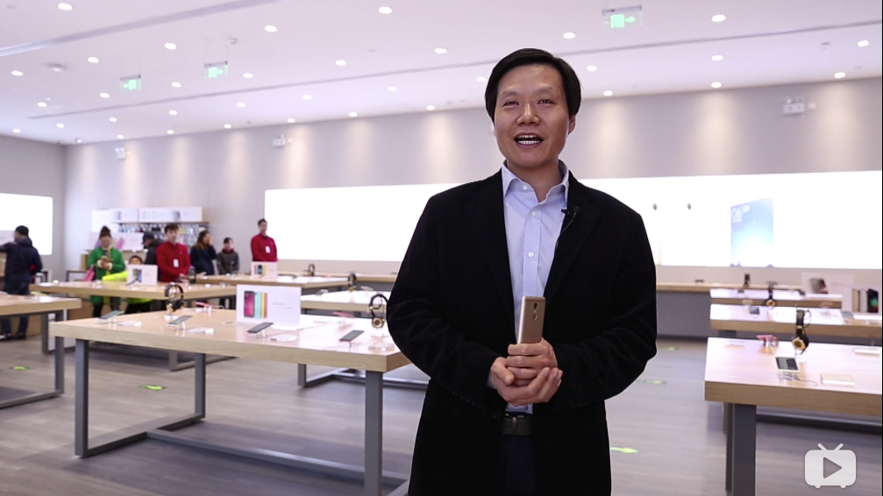

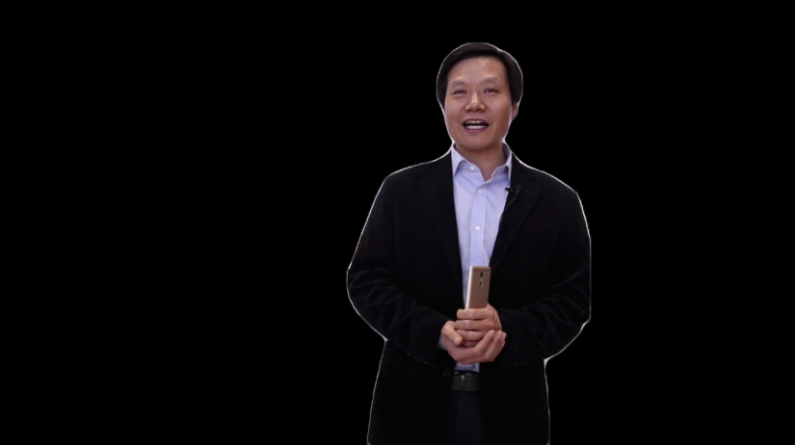

蒙版弹幕原理
Notes:
拿视频的某一帧来举例，
首先提取视频某一时刻的帧画面，
然后识别出当前帧中的人物轮廓作为一个蒙版， 这两部一般都是在后端服务器通过AI算法去完成的，工作量非常大。 这也是为什么一开始b站只有部分视频有这个功能，
第三步在前端使用mask-image属性讲蒙版应用在当前帧上方，结合我们刚才讲的蒙版的黑白概念，白色（或者说透明色）的会显示出底层也就是视频帧的内容，黑色的会遮住底层的内容，这时候画面里就只剩人物了。
最后我们只需要把所有的弹幕都放置在蒙版这一层，并添加移动的动画，就会有蒙版弹幕的效果了。
这里有两个问题:
1. 人物的边缘会有白色的线条
2. 人物的背景全是黑色了，和实际的蒙版弹幕效果不同
这两个问题其实是一个问题，这是因为我为了更为直观的向大家介绍蒙版的原理，所以把蒙版当成遮在视频帧画面上的一张背景图来遮在帧画面上了，实际应用中它只会被当做蒙版图片来用的，所以在实际的使用中大家是看不到黑色的蒙版图层的，白色的线条其实就是视频背景。

Slide 8

蒙版弹幕原理
Notes:
所以在实际使用，真正的效果是这样的。

Slide 9
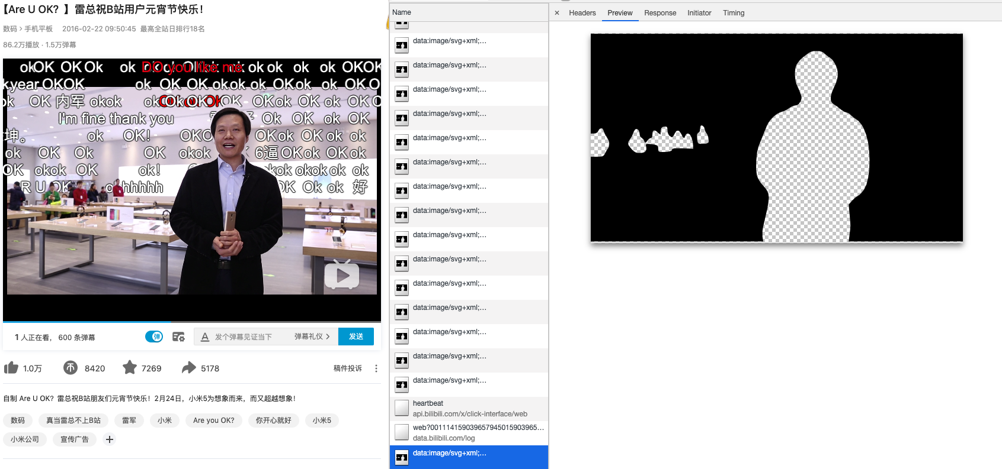
b站验证
Notes:
我们打开开发者工具可以看到视频在实时请求不同的蒙版svg文件，这也验证了我们的实现思路。
同时我们可以看到右边的蒙版文件效果还是不错的，它把视频左边的人物也给识别出来了，所以我们可以看到左边的弹幕也被人物挡住了。
但我们想要的是只保留雷总的轮廓就行，所以我在后面的demo里对这个svg文件进行了处理，去掉了左边的人物轮廓，这样效果更好些。

Slide 10
Demo
github链接
Notes:
这个demo只是针对静态帧做了一个简单的蒙版弹幕实现

Slide 11
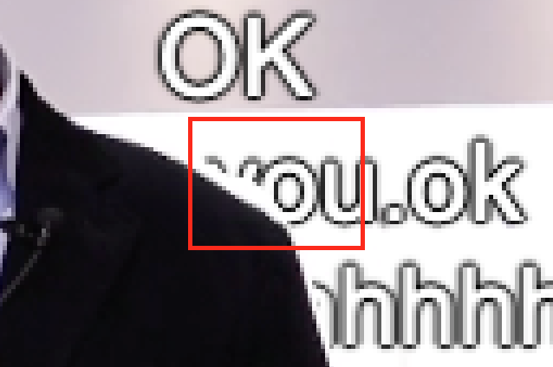
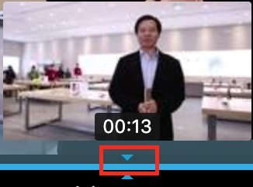
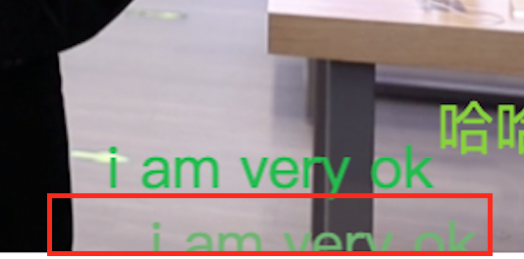
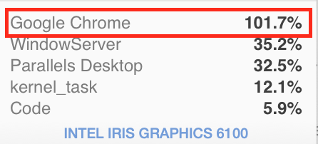
其他
蒙版边缘处理
动态时间线
弹幕空间
性能
Notes:
这个demo只是针对静态帧做了一个简单的蒙版弹幕实现，还有些地方是我们没有在这次的share里讨论的，比如
蒙版边缘处理: 可以看到原始的蒙版边缘还是有些贴合的不是很准确，同时也有部分毛刺，这个需要对svg的蒙版进行模糊处理
动态时间线：demo里演示的只是一个静态帧的蒙版弹幕，但视频播放时是需要动态实时请求不同帧的蒙版的，如何把蒙版和视频的时间线结合这个也是需要研究下，
弹幕空间：demo里的弹幕有的会溢出屏幕边缘，如果把大量的弹幕放置在合理的位置这个
性能：当我启用蒙版弹幕的功能时，chrome的资源占有率是相当高的，这是对客户端而言，另外像b站这样的视频网站后台服务器每天要对海量的视频数据进行分析并生成蒙版文件，对后端的压力也是很大的
实际应用中其实还有很多值得去深入探索的细节，上面只是我大概列举的几点，大家有兴趣可以自行研究下
以上就是我这次分享的全部内容了，谢谢大家。

